Slide 1



Dusza workshop 2022-23 kapos
Kiss Péter Magyarcsik Dávid Nagy Balázs Tóth Dávid Török Zsombor
Első Demó: 2022.10.23

Slide 2
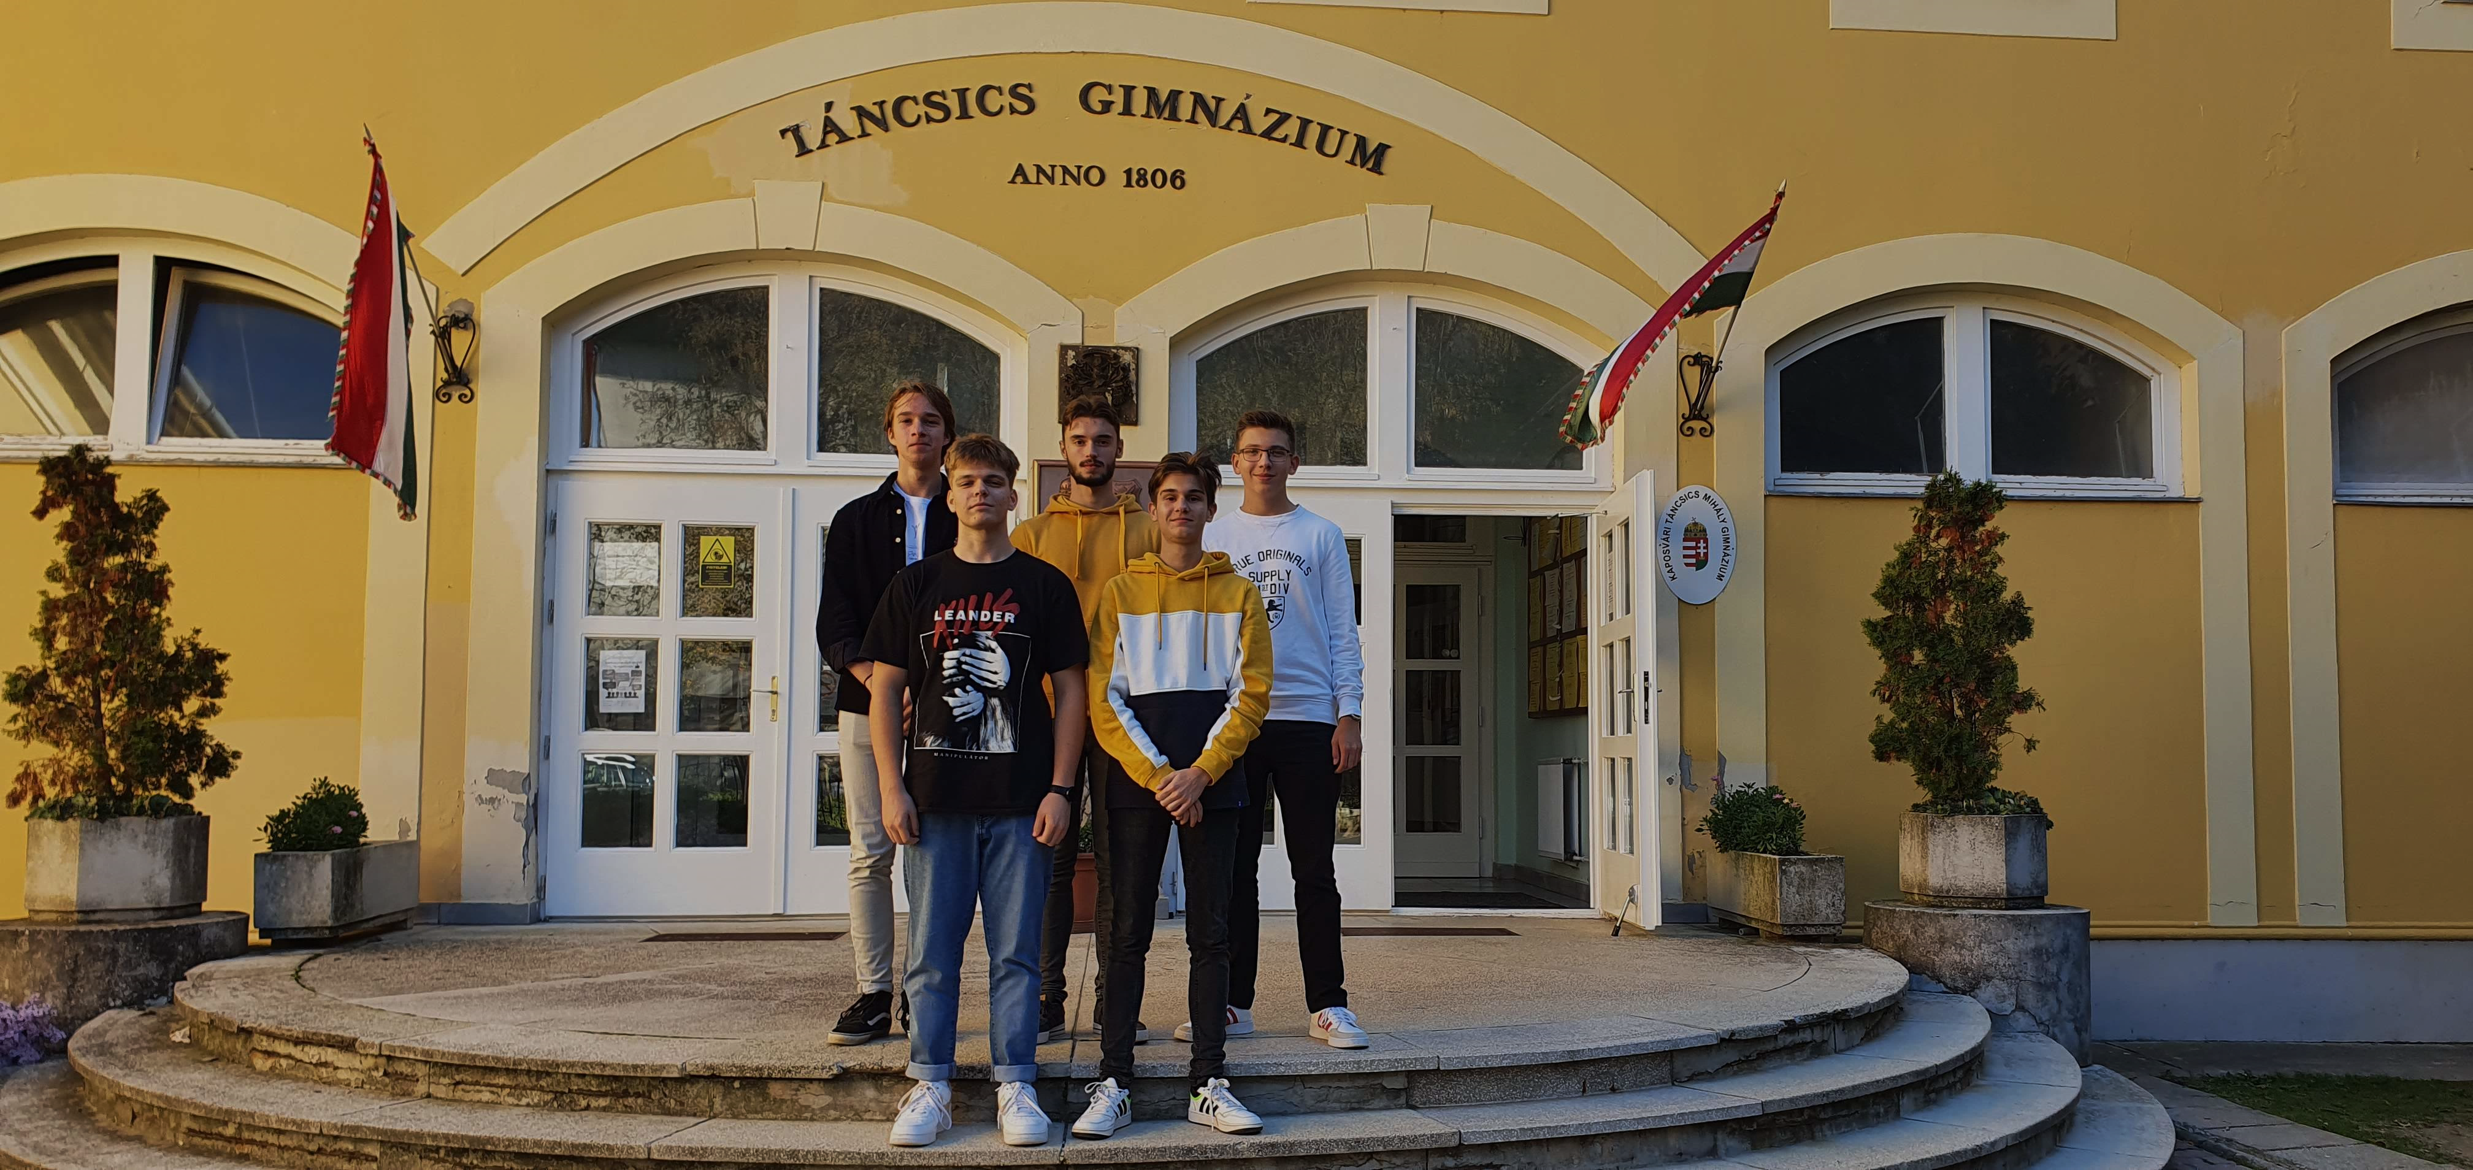

CSAPAT
BEMUTATKOZÁSA

Slide 3
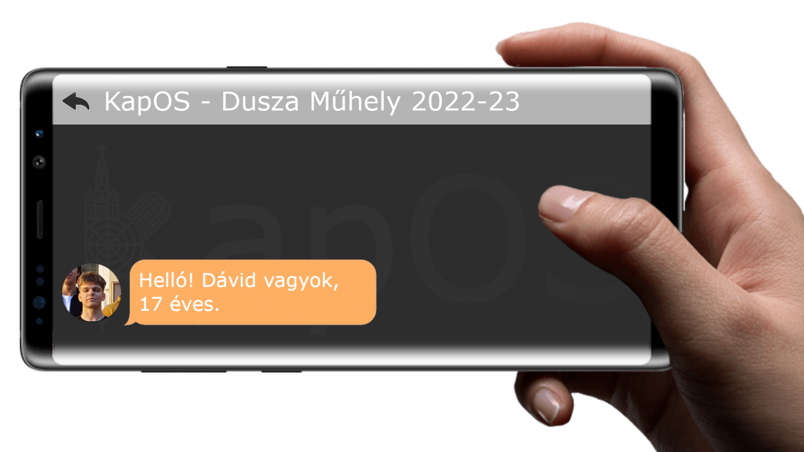


Slide 4
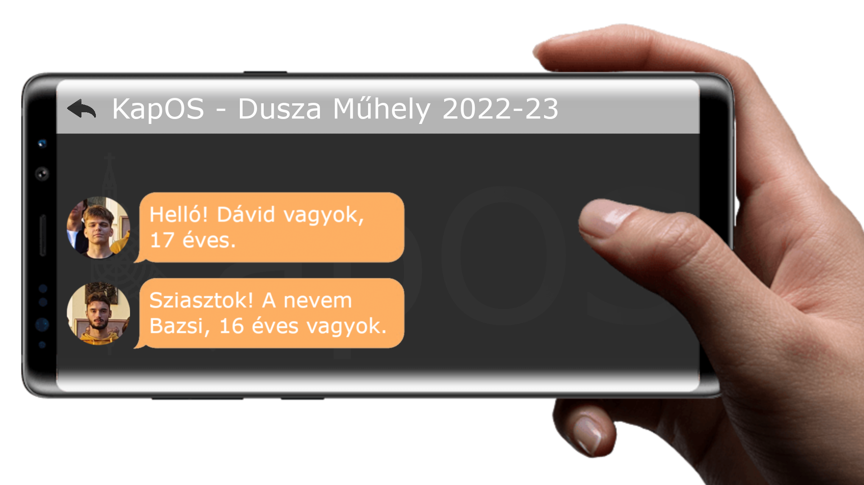

Slide 5
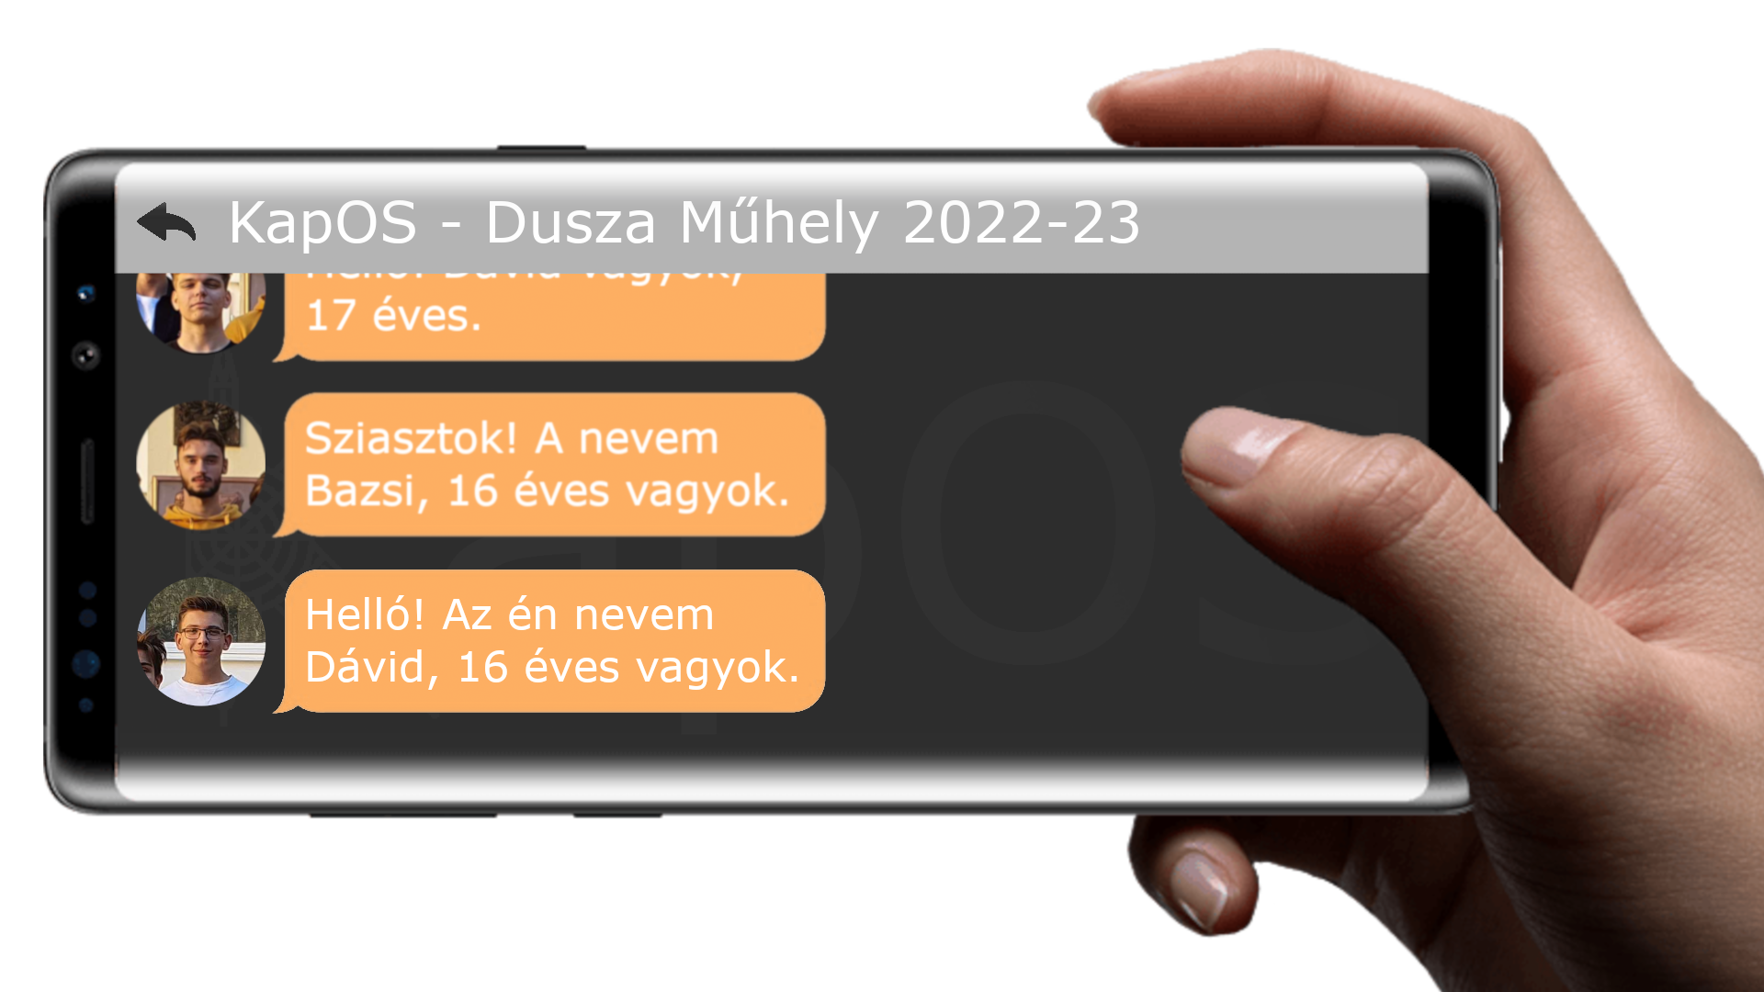

Slide 6
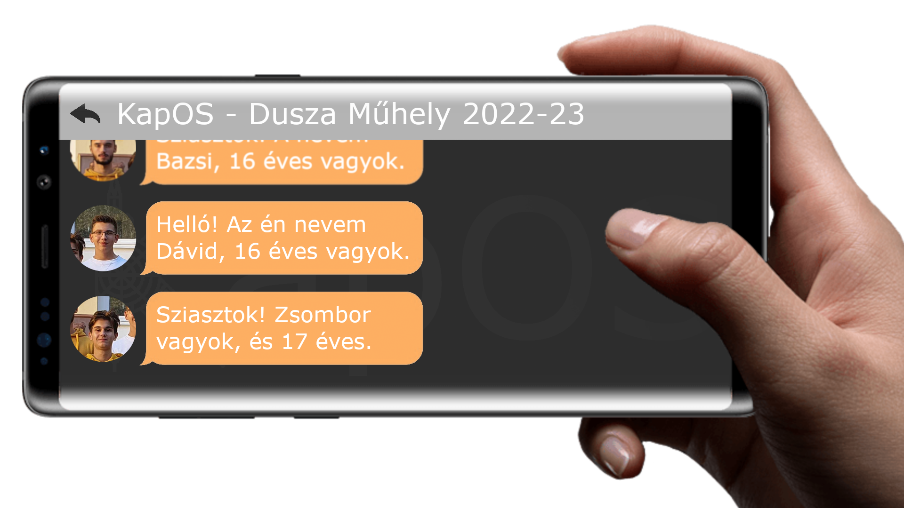

Slide 7


Slide 8
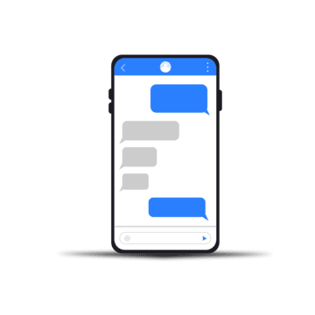
Mit szeretnénk elérni?
Olyan webes felületet, alkalmazást, amelyben valós időben lehet chatelni: akár csoportokban, akár csak egy barátunkkal.
Mindezek kibővítve személyre szabott funkciókkal, amelyeket a felhasználók saját igényük szerint változtathatnak.

Slide 9






Technology stack
IntelliJ Idea
Discord
Github
MariaDB
Trello
Adobe Illustrator

Slide 10

CSAPATON BELÜLI MUNKAMEGOSZTÁS
Kiss Péter – Frontend & Adatbázis
Magyarcsik Dávid – Design, Frontend & Backend
Nagy Balázs – Frontend
Tóth Dávid – Adatbázis, Backend & Frontend
Török Zsombor – Adatbázis & Backend

Slide 11
Mit tervezünk a második demóig?
Alap chat funkció(k):
Üzenetküldés csoportosan / felhasználóknak
Felhasználókra vonatkozó tervek:
Regisztráció
Bejelentkezés
Felhasználók eltárolása adatbázisban
Kidolgozott felhasználói felület
MVP

Slide 12

Köszönjük A FIGYELMET!
-a dusza workshop első és egyetlen csapata
Kiss Péter Magyarcsik Dávid Nagy Balázs Tóth Dávid Török Zsombor
2022.10.23 – Dusza Workshop
KapOS

